Slide 1
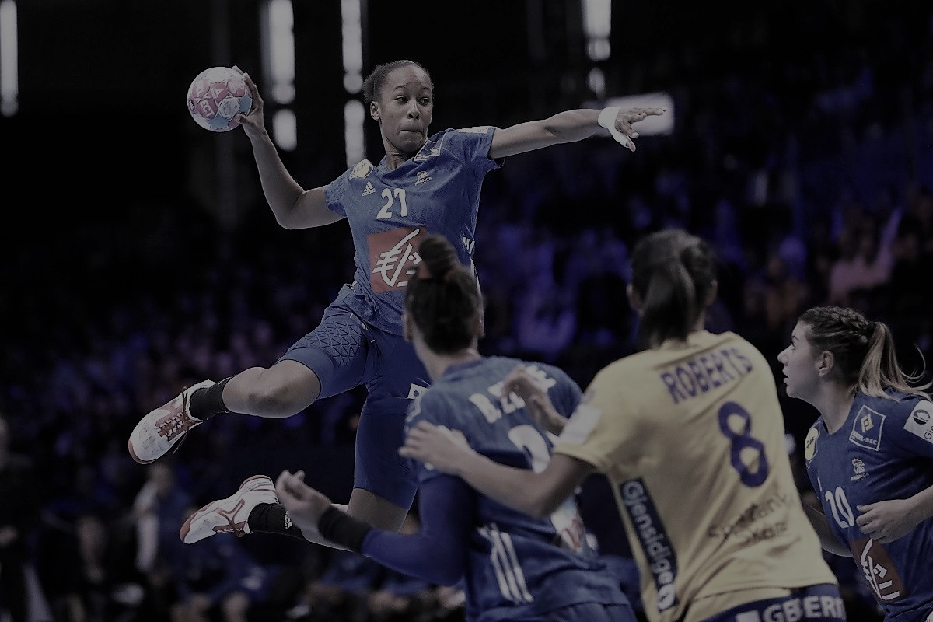
Projet IHM
Réalisation Yan Michiels Quentin Pavageau 2019
Notes:
1

Slide 2

Cible : La fédération de handball LNH
  Menu déroulant
  Des retours en arrière
  Des popups pour aider l’utilsateur
  Material design de Google
  Utilisation d’icones
  Création de match
  Gestion du déroulement d’un match avec simple clic de souris
Navigation interactive
Design moderne
Contrôle intuitifs
Notes:
3

Slide 3
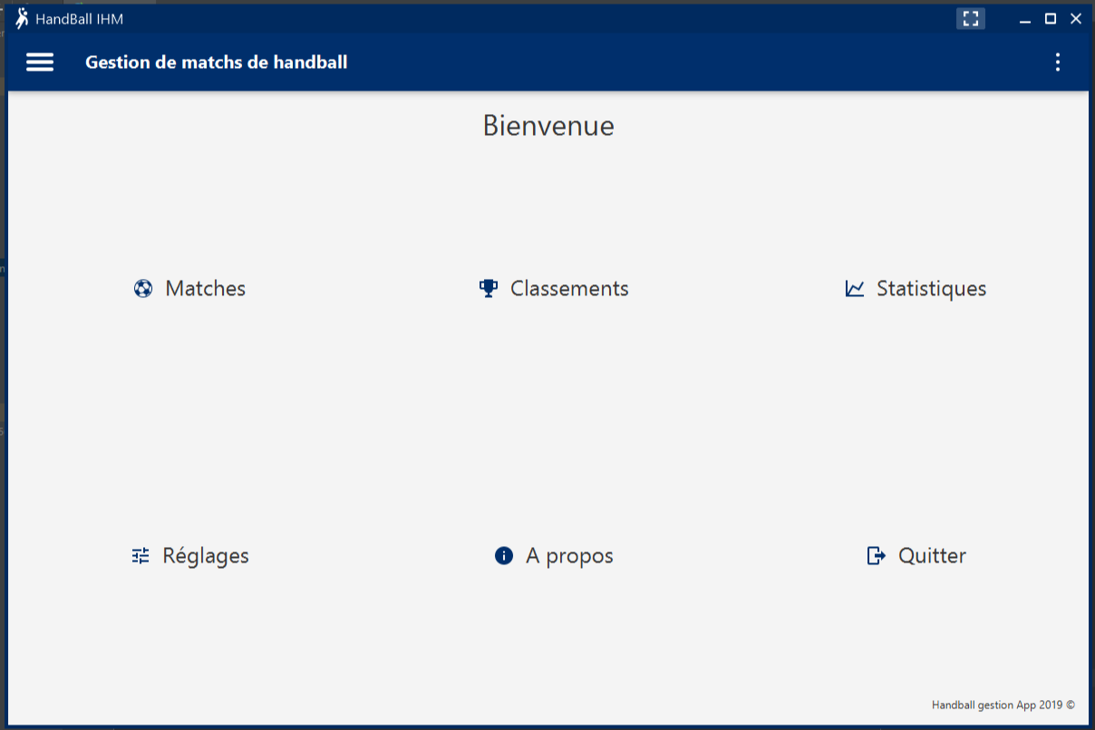
Analyse du module
Possibilité de naviguer dans l’accueil
Utilisation d’icones pour faciliter la compréhension de l’utilisateur
Code couleur bleu/blanc et un contraste respecté qui ne heurte pas la lecture

Slide 4
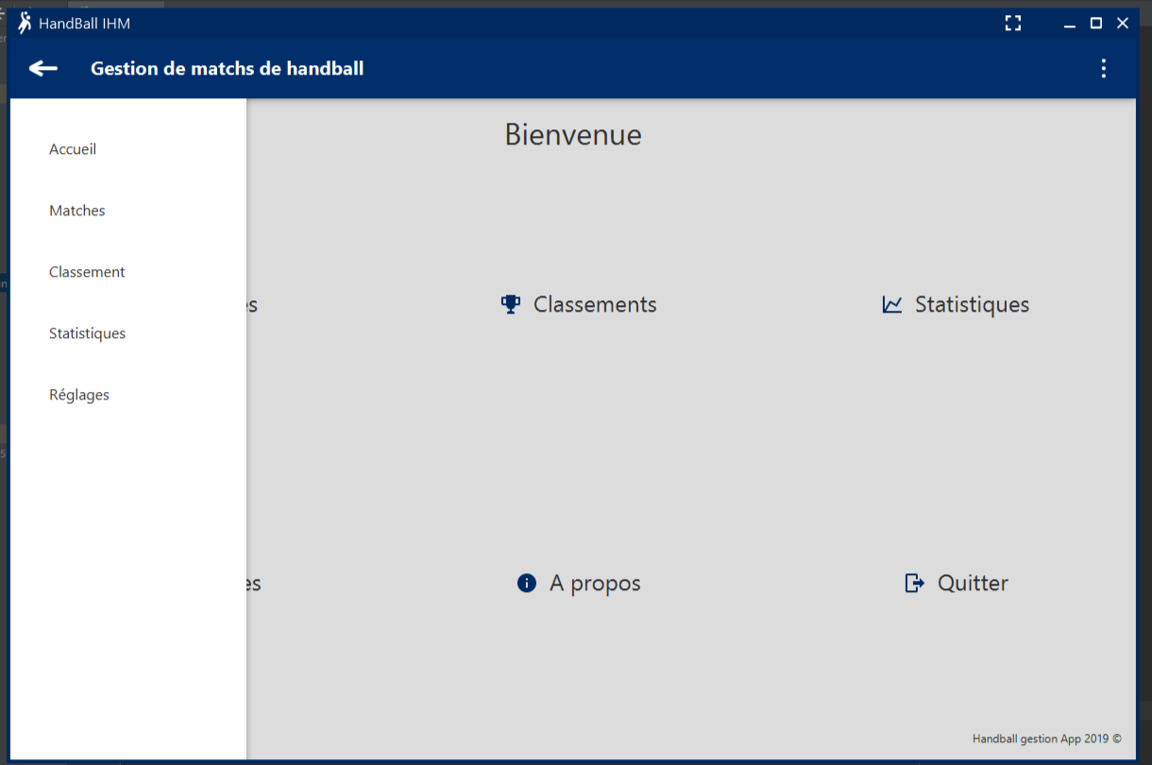
Navigation via un panel déroulant
Lors d’un clic l’utilisateur est dirigé dans une nouvelle page
Hiérarchisations des vues
Création d’un match
Matches
Lancement d’un match
Classements
Connexion
Accueil
Statistiques
Réglages
Création d’un nouveau joueur
Statistiques

Slide 5
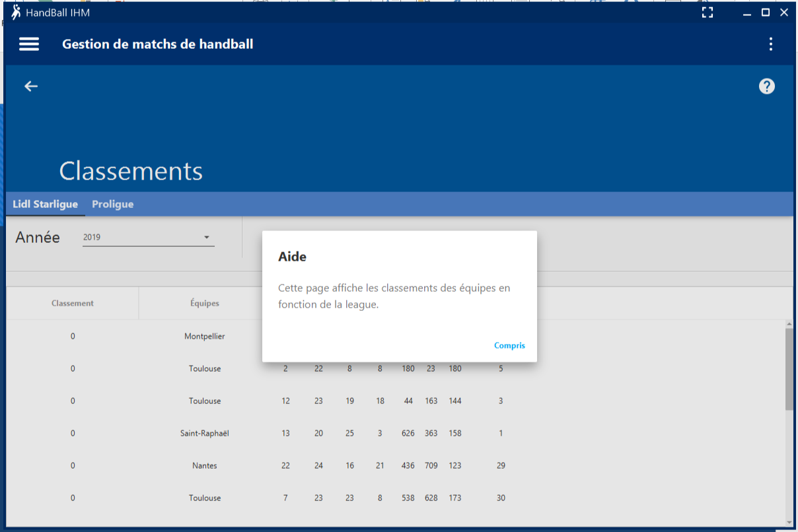
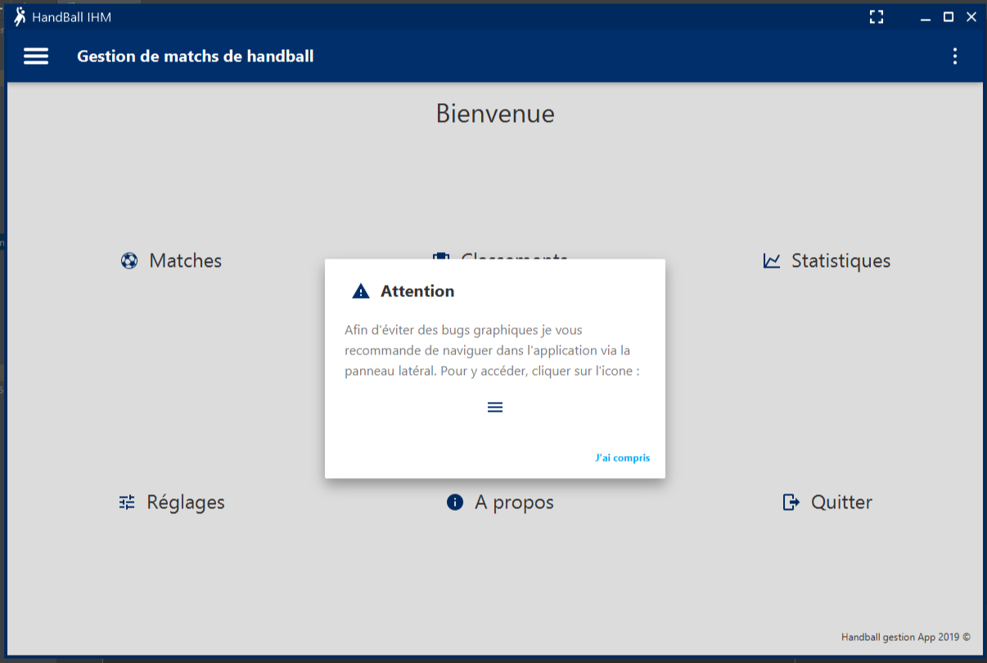
Utilisation de différents popup afin de guider l’utilisateur dans ses choix
Popup d’aide
Popup de mise en garde

Slide 6
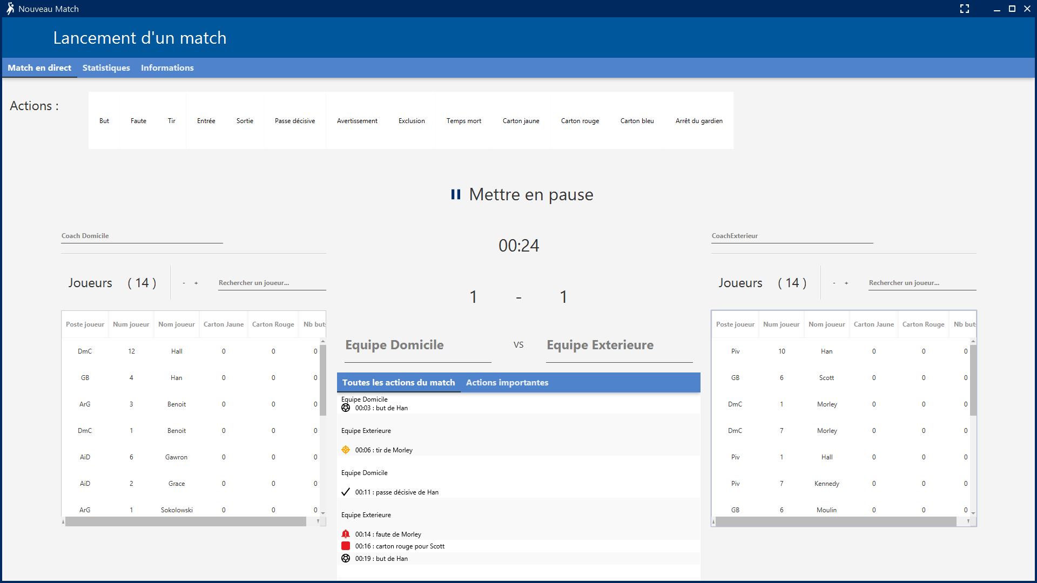
Lancement d’un match
Interface claire
Contrôle au clic de la souris
Eléments du tableau pouvant être personnalisables
Log du match avec icones pour une meilleure visibilité des actions pendant le match

Slide 7
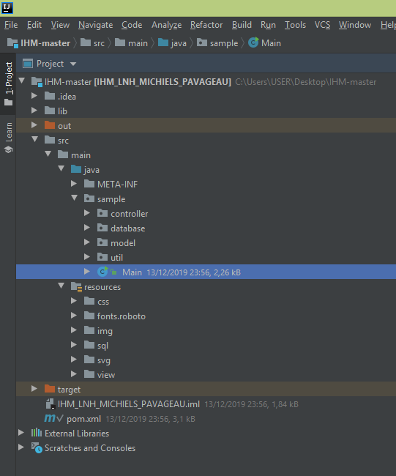
Choix techniques
Organisation en MVC
modèle : données (accès et mise à jour)
vue : interface utilisateur (entrées et sorties)
contrôleur : gestion des événements et synchronisation
Avantages
  clarté de l'architecture
  Simplifie la maintenance ou une amélioration sur le projet

Slide 8
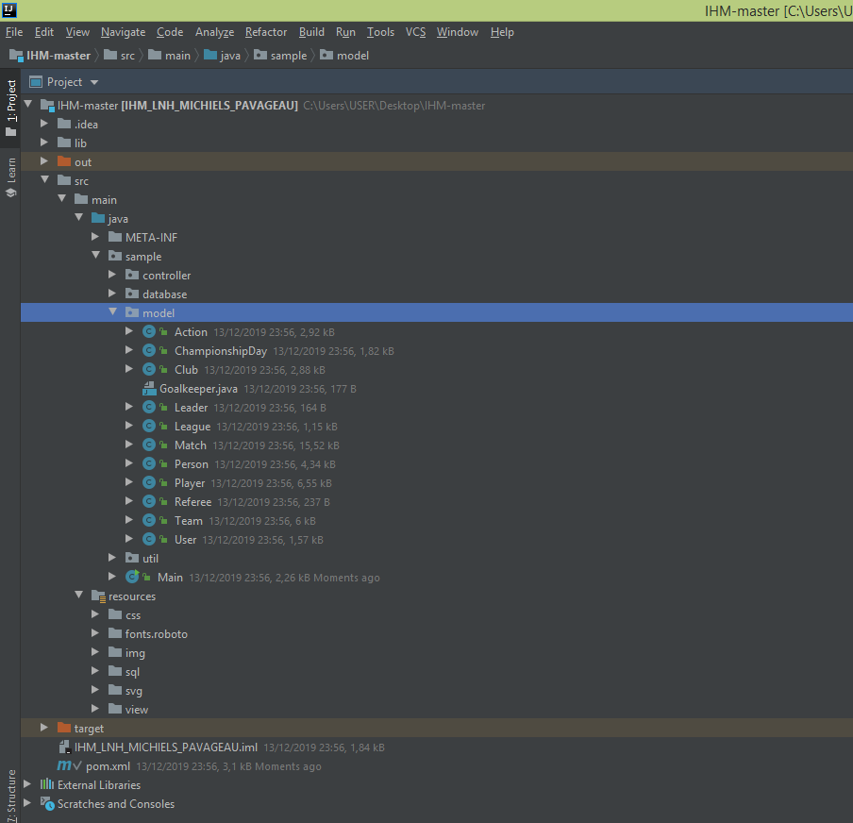
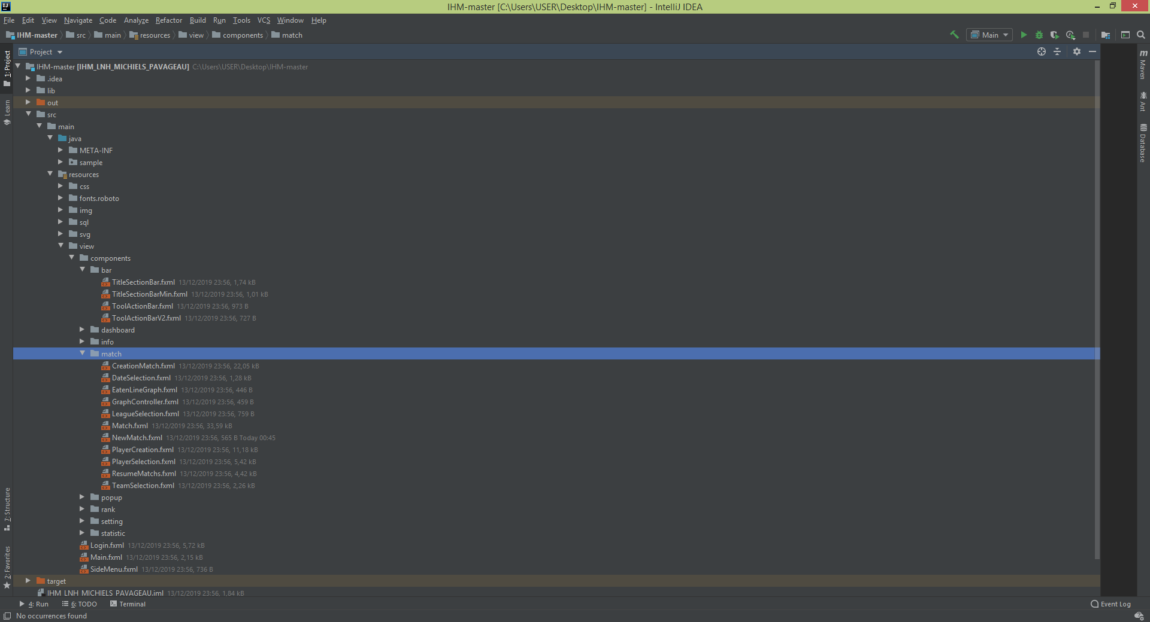
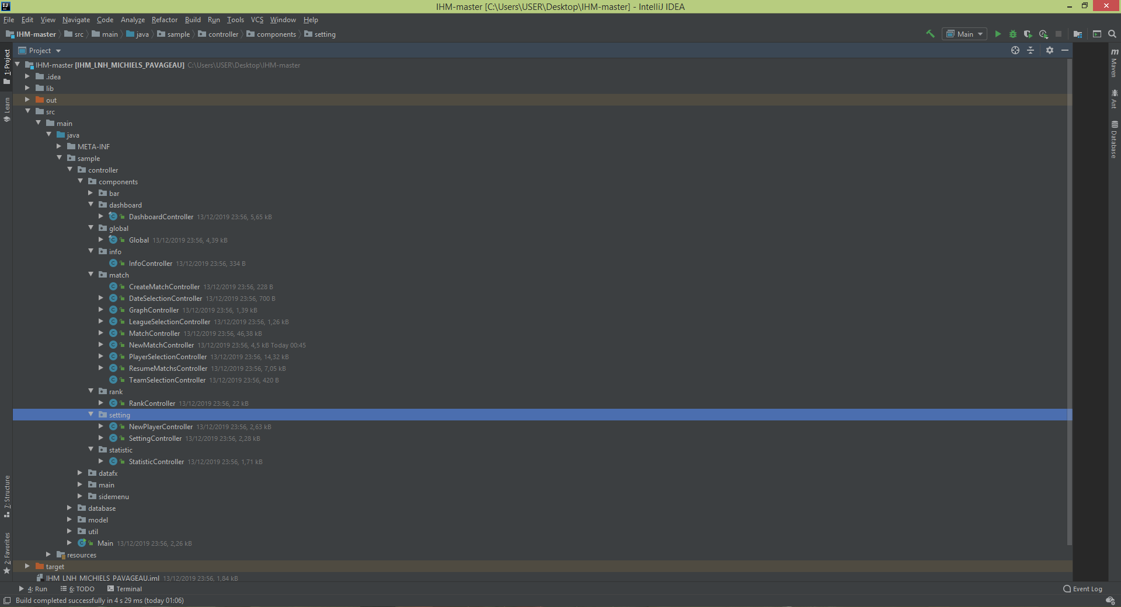
Modèle Vue Controller
Modèle
Vue
Contrôleur

Slide 9


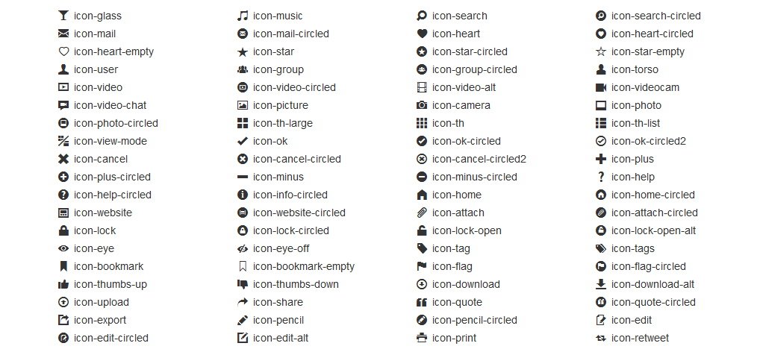
Choix des librairies
Jfoenix
  bibliothèque java open source,
  implémente Google Material Design à l'aide de composants java.
DataFX
  bibliothèque java open source,
  Gestion des vues dans les contrôleurs
Inkonli
  Bibliothèque java d’icone

Slide 10

Merci
Yan Michiels & QuentinPavageau
Notes:
5

